Slide 1
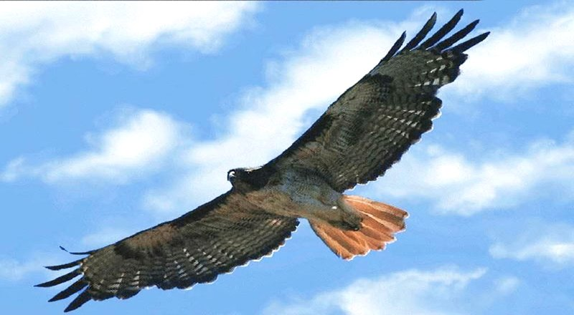
20 小鹰学飞
舍利街新合小学 刘苏

Slide 2
说教材
我今天说课的内容是小学语文一年级下册教科版第十单元的第20课精读课文《小鹰学飞》。该课是一篇童话，叙述了小鹰在跟随老鹰学飞的过程中，老鹰不断向小鹰提出新的目标，从而使小鹰明白学习是没有止境的，应该不断进取的道理。本单元是以“自立自强”为题，所以本节课的教学主要是训练学生完成本单元的主要教育目的，培养学生“自立自强”的品质。

Slide 3
教学设计理念
本节课的教学对象是一年级学生，他们生性活泼，乐于表现自己，而《新课程标准》指出，对于低年级的学生不仅要引导他们喜欢读书，还要引导他们喜欢说话。这一课关于培养学生说话能力的地方很多，而课文最后一自然段也是最能引发学生说的地方，所以应该采取以读为本，引导学生有所思、有所悟，在思悟的过程中学着说。从而使学生的语言表达能力得到培养、理解能力得到进一步提高。

Slide 4
教学目标
1、抓住重点语段，品词析句，具体感悟,理解文章思想。
2、通过多种形式，培养学生的语言表达和理解能力。
3、让学生懂得学无止境的道理，教育学生要虚心好学，不断进取。

Slide 5
本文是以对话的形式展开的，所以我认为本课教学的重、难点是：
教学重点：指导学生理解小鹰与老鹰在飞行中三次说的话，感受说话神态、语气变化的原因。
教学难点：明白无论做什么事情都 要勤奋努力、虚心好学。

Slide 6
说教法
根据学生的心理特征和认知规律，我采用的主要教法是：
1、情境教学法，采用多种方法创设和谐美好的学习情境，引导学生积极地阅读，在读中进入角色，在情境中动情，让学生在一定的情境中理解语句，通过情境导读，引导学生主动参与到探究性阅读中去，学习语言，感悟语言。
2、品词析句法，朗读训练时，教师抓住重点词句，通过反复比较、读、悟、表演使学生体会到文中语言运用精当之处，加深对寓意的理解。

Slide 7
学法
让学生通过读一读，找一找，议一议，想一想，说一说，演一演的一系列方法理解课文内容，体会文中寓意。

Slide 8
反馈调控措施
教师在学生所说所想的基础上给予指引，使学生更好地理解课文内容，感悟其含义。

Slide 9
说教学过程
一、谈话导入
首先问学生喜不喜欢自由自在地生活，然后让学生说出生活中哪些动物的生活方式是最自由自在地，从而导入课题。

Slide 10
二、充分品读，读中感悟。
1．首先让学生齐读课文的第一自然段，使学生明确文章的中心“学”。

Slide 11
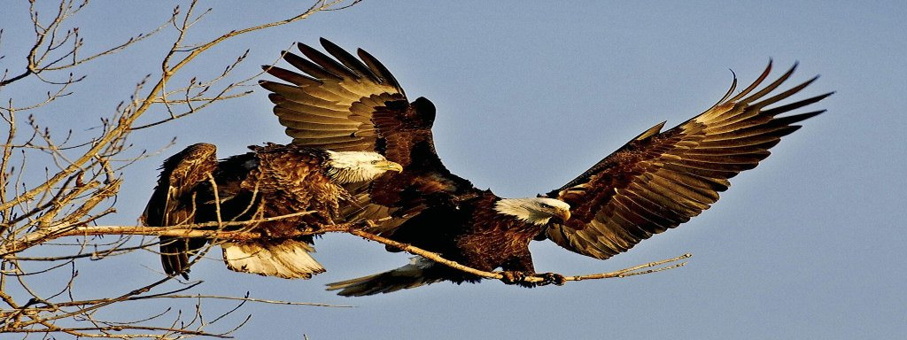
2、在学习2、3自然段时，先让学生自由朗读，然后找出老鹰和小鹰的话结合图片让学生分角色朗读，引导学生体会小鹰飞到大树上面时的想法.

Slide 12
永无止境

Slide 13
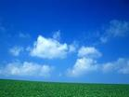

课堂小结
孩子们，看看外面的天空，天是没有尽头的，所以小鹰学飞也是没有尽头的，用一个词就是——学无止境。知识和本领是无穷无尽的，只要你有足够的勇气和信心，相信你们一定能学到很多知识，成为一个博学多才的人！

Slide 14
预期教学目标达成度
在教学中我先是引导学生理解课文内容，在理解了课文内容之后，孩子们就有了自己独特的阅读感悟，这样一来，不但激活了学生的个性，触发学生在与文本、与教师、与同学对话过程中积极情感的反应，更为重要的是，通过这样的形式，会使得他们爱上语文，爱上阅读。

Slide 15
板书设计
小鹰 老鹰
大树上面 已经会飞啦 ! 不算会飞
大山上空 真的会飞啦 ! 还不算会飞
更高的地方 总算……会飞了吧？ 你往上看

Slide 16
谢谢倾听

